Slide 1
Prédire la consommation d'énergie et les émissions de CO₂ des bâtiments non résidentiels de Seattle
Soutenance du projet 3 · Modélisation supervisée
Kevin Dezaphi · 21 octobre 2026
Notes:
≈ 0:30. Se présenter, annoncer le plan en une phrase : le problème, la donnée, ce que montre l'exploration, comment j'ai construit et évalué les modèles, ce qui pèse dans les prédictions.

Slide 2
Sommaire
1
Contexte et objectif
diapo 3
2
La donnée : de 3 376 relevés à 1 564 bâtiments
diapo 4
3
Ce que montre l'exploration
diapo 5 – 8
4
Préparer les données et évaluer les modèles
diapo 9 – 11
5
Résultats : comparaison, réglage, facteurs d'influence
diapo 12 – 14
6
Conclusion
diapo 15
En annexe : émissions, âge des bâtiments, corrélations, localisation (diapos 16 à 19).
Notes:
≈ 0:15. Annoncer le plan en une phrase : le problème, la donnée, ce que montre l'exploration, comment les modèles ont été construits et évalués, ce qui pèse dans les prédictions. Les trois attendus de l'énoncé (exploration, tests de modèles, facteurs d'influence) correspondent aux parties 3, 4-5 et 5.

Slide 3
Seattle vise la neutralité carbone en 2050 : il faut estimer la consommation des bâtiments sans tous les mesurer
1
L'enjeu
2
Le problème
3
Notre mission
La ville vise la neutralité carbone en 2050. Son équipe suit de près la consommation et les émissions des bâtiments non destinés à l'habitation.
Les agents de la ville ont fait des relevés minutieux en 2016, mais ils sont coûteux : tous les bâtiments ne peuvent pas être mesurés.
Prédire la consommation d'énergie et les émissions de CO₂ d'un bâtiment non mesuré, à partir de ses caractéristiques structurelles : surface, usage, âge.
Livrable : un modèle qui estime, pour un bâtiment sans relevé, sa consommation et ses émissions
Notes:
≈ 1:00. Audience non spécialiste : partir de la décision métier, pas de la technique. Une phrase sur chaque carte. Les trois attendus du chef de projet (Douglas) : une courte analyse exploratoire, des tests de modèles supervisés, les facteurs qui pèsent le plus dans le modèle retenu. Le plan de la présentation suit cet ordre. L'énoncé cite aussi la situation géographique parmi les données structurelles : la latitude et la longitude ne sont pas dans les variables du modèle : testées en annexe, sans gain mesurable.

Slide 4
De 3 376 relevés à 1 564 bâtiments non résidentiels exploitables
3 376 relevés 2016, 46 colonnes
Base brute de la ville de Seattle
1 668 bâtiments non résidentiels
On écarte les logements (−1 708) : hors périmètre
1 648 consommation et émissions > 0
Cibles nulles = relevés manquants (−20)
1 596 nombre de bâtiments renseigné
Valeurs à 0 incohérentes (−52)
1 581 nombre d'étages renseigné
Valeurs à 0 incohérentes (−15)
1 564 hors outliers, données conformes
Aberrations signalées par la ville et données non conformes (−17)
Hypothèse : les lignes écartées sont des défauts de saisie, pas un profil de bâtiment particulier (limite). Deux lignes d'usage principal résidentiel, classées NonResidential ou Campus par la ville, sont conservées.
Notes:
≈ 1:00. Insister sur le pourquoi de chaque filtre. Chiffres issus du notebook (cellules 43 à 49). Le filtre Outlier / ComplianceStatus est maintenant appliqué (1 581 → 1 564). Le filtre de périmètre suit le champ BuildingType de la ville : deux lignes dont l'usage principal est « Multifamily Housing » (index 644, NonResidential ; index 1300, Campus multi-usages) restent dans le jeu, soit 0,13 %. Les retirer décalerait légèrement tous les résultats (le découpage change avec le nombre de lignes). Phrase pour le jury : « J'ai suivi la classification de la ville ; deux lignes sont ambiguës, je les ai conservées et signalées. »

Slide 5
Une ligne par bâtiment : six familles de variables, dont deux cibles à prédire
Caractéristiques du bâtiment
Identification
Exclu
Localisation
Peu utile
Retenu
ID du bâtiment, nom, adresse, parcelle cadastrale
Quartier, latitude / longitude, code postal
Année de construction, nombre d'étages, surface totale
Usage
Retenu
Énergie mesurée
Exclu : fuite
Cibles
À prédire
Usage principal (bureau, hôpital, entrepôt…), 2e et 3e usage
Électricité, gaz, vapeur, intensité énergétique (kBtu/ft²)
Consommation totale (kBtu) · Émissions de CO₂ (tonnes)
Les variables d'énergie mesurée sont le résultat qu'on cherche à prédire : on ne peut pas s'en servir comme indice
Notes:
≈ 1:30. Présenter les familles, pas les 46 variables. Le point clé : les colonnes d'énergie mesurée (SiteEUI, Electricity, NaturalGas…) donneraient la réponse au modèle, c'est de la fuite de données. Source : tableau de décisions du notebook (cellule 34). Le tableau complet peut aller en annexe.

Slide 6
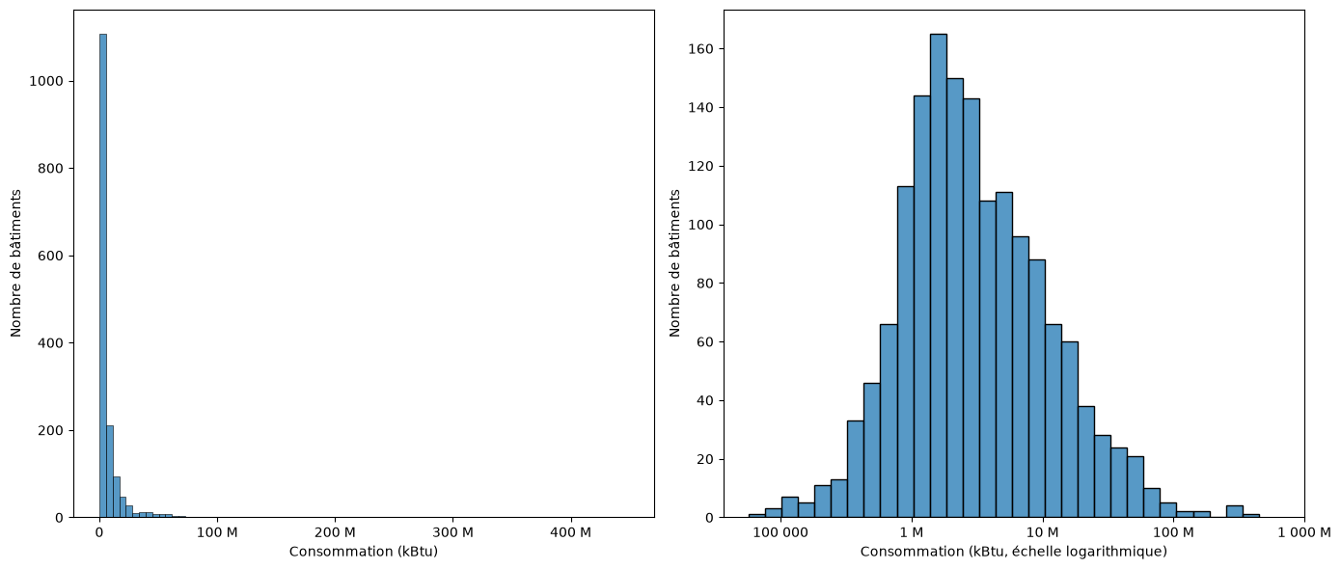
Les consommations s'étalent sur plusieurs ordres de grandeur : on modélise leur logarithme
Ce qu'on voit
En valeurs brutes, presque tous les bâtiments tiennent dans la première barre.
Médiane de 2,6 M kBtu, mais un maximum de 448 M : près de 4 ordres de grandeur d'écart.
Après passage au log10, la distribution devient une cloche, bien plus facile à modéliser.
Même constat pour les émissions de CO₂ : voir l'annexe.
Quelques très gros bâtiments écrasent la moyenne : sans le log, le modèle ne ferait attention qu'à eux
Notes:
≈ 1:30. Gauche : valeurs brutes (kBtu), droite : log10. Justifier le log : distribution très asymétrique, erreurs relatives plus parlantes. Les émissions de CO₂ ont la même forme (annexe). Chiffres du jeu final (1 564 bâtiments) : consommation médiane 2,56 M kBtu, minimum 57 000, maximum 448 M ; émissions médianes 49,6 tonnes d'équivalent CO₂ (unité du dictionnaire de données de la ville), minimum 0,4, maximum 16 871. La moyenne (7,9 M kBtu ; 178 t) est très supérieure à la médiane : signe d'une distribution fortement asymétrique.

Slide 7
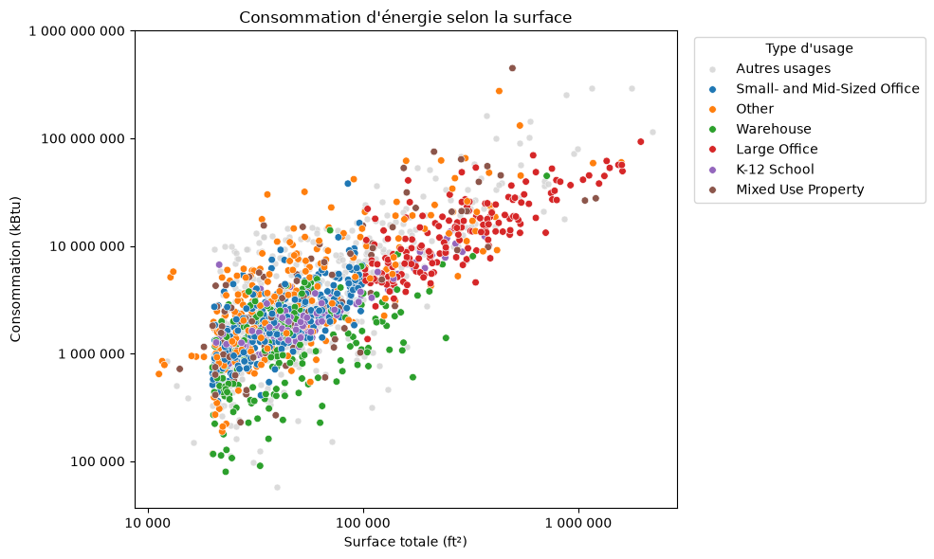
Plus un bâtiment est grand, plus il consomme : la surface donne l'ordre de grandeur
Ce qu'on voit
Relation croissante nette entre surface et consommation.
Les grands bureaux (rouge) sont en haut à droite, les entrepôts (vert) plutôt en bas.
À surface égale, l'écart peut dépasser un facteur 10 : l'usage et d'autres facteurs jouent.
La surface est la variable la plus structurante : elle sera au cœur du modèle
Notes:
≈ 1:00. Graphique en échelle logarithmique sur les deux axes, bâtiments hors des six grands usages en gris. Lecture : la relation est croissante et le nuage est large, d'où le besoin d'autres variables. Mentionner PropertyGFABuilding(s) retiré car quasi redondant avec la surface totale.

Slide 8
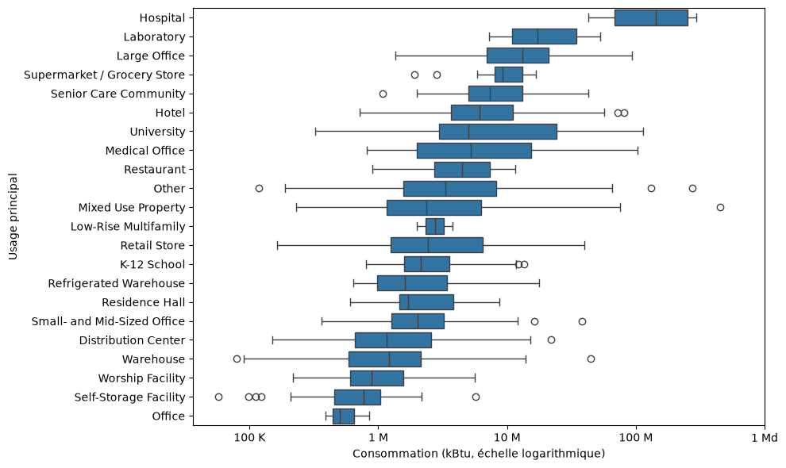
L'usage du bâtiment change fortement la consommation ; son année de construction, bien moins
Ce qu'on voit
Les hôpitaux sont en tête, loin devant les laboratoires et les grands bureaux.
Entrepôts, lieux de culte et espaces de stockage sont tout en bas.
À usage égal, l'écart reste souvent d'un facteur 5 à 10 : la surface compte aussi.
Les bâtiments construits depuis 1990 consomment davantage en médiane, en grande partie parce qu'ils sont plus grands (annexe).
Surface et usage sont les deux informations à donner au modèle en priorité
Notes:
≈ 1:00. Boîtes à moustaches triées par médiane, échelle logarithmique. Attention : certains usages ont très peu de bâtiments (Office, Low-Rise Multifamily avec 2 lignes, Supermarket), leurs boîtes sont peu fiables ; ajouter l'effectif dans les étiquettes serait plus honnête. Âge : voir l'annexe. L'écart de médianes entre usages va de 0,5 M à environ 140 M kBtu (facteur 280), contre un facteur 4 environ entre décennies de construction. Mentionner brièvement la différence mono / multi-usage si la consigne d'exploration le demande.

Slide 9
Préparation des données : quatre choix structurants, et les hypothèses qui vont avec
Retirer les colonnes de fuite
Passer au logarithme
On exclut tout ce qui est calculé à partir de la consommation (intensités, électricité, gaz, vapeur).
Hypothèse : on prédit sans aucun relevé.
Les deux cibles sont modélisées en log10, puis ramenées à des erreurs en pourcentage.
Hypothèse : l'erreur relative compte plus que l'erreur absolue.
Encoder les usages
Écarter les lignes douteuses
Les types d'usage (texte) sont convertis en colonnes numériques par encodage binaire.
Hypothèse : peu de catégories rares, pas d'ordre entre elles.
Cibles positives, bâtiments et étages renseignés, hors outliers signalés par la ville et données non conformes.
Hypothèse : 2016 est représentative des années suivantes.
Les variables d'énergie mesurée sont exclues, y compris les parts de vapeur, gaz et électricité.
Notes:
≈ 1:30. La consigne demande de citer les hypothèses de modélisation : c'est cette slide. Ne pas tout lire, insister sur la fuite de données et le log.

Slide 10
Les variables du modèle se regroupent en trois familles, toutes connues sans relevé
Taille
Surface totale · surface par étage · nombre d'étages · nombre de bâtiments
Âge
Âge du bâtiment (année de référence − année de construction)
Usage
Usage principal, 2e et 3e usage (encodés) · nombre d'usages différents
Retirées : parts de vapeur, de gaz et d'électricité (calculées à partir de la cible), et trois variables redondantes (corrélation ≥ 0,95, annexe). Au total : 24 variables, dont 18 issues de l'encodage des usages.
Trois variables sont construites : âge, nombre d'usages et surface par étage
Notes:
≈ 1:00. Présenter un ou deux exemples par famille (consigne). Feature engineering : BuildingAge, NumberofUseTypes, GFAbyFloor. Les parts d'énergie (ProportionSteam/NaturalGas/Electricity) ont été retirées de X : elles étaient calculées à partir de la cible. Décompte : 5 variables numériques + 18 colonnes d'encodage binaire + GFAbyFloor = 24.

Slide 11
Chaque modèle passe le même examen : validation croisée et comparaison à un modèle naïf
1
2
3
4
Modèle naïf
Trois familles testées
Validation croisée à 5 plis
Trois métriques
Prédit toujours la moyenne. Sert de plancher : tout modèle utile doit faire mieux.
Régression linéaire, SVR (machine à vecteurs de support), forêt aléatoire.
Le jeu est découpé en 5 : on s'entraîne sur 4 parts, on teste sur la 5e, et on tourne.
R² (part de variation expliquée), erreur absolue moyenne, erreur quadratique (pénalise les grosses erreurs).
Les variables sont mises à l'échelle (StandardScaler) pour le SVR. Les plis sont mélangés avec une graine fixée.
Objectif : savoir si le modèle généralise à des bâtiments qu'il n'a jamais vus
Notes:
≈ 1:00. Le découpage est KFold(shuffle=True, random_state=213) : le modèle naïf obtient un R² proche de 0, comme attendu. StandardScaler appliqué pour le SVR : le R² passe de 0,59 à 0,65 (énergie) et de 0,35 à 0,47 (CO₂). Sans effet sur la régression linéaire classique et sur la forêt.

Slide 12
La forêt aléatoire se trompe d'un facteur 1,7 sur la consommation, contre 2,8 pour le modèle naïf
Modèle | Énergie R² test | Énergie erreur typique | CO₂ R² test | CO₂ erreur typique | R² train (énergie / CO₂)
Modèle naïf (moyenne) | 0,00 | × 2,8 | 0,00 | × 3,2 | 0,00 / 0,00
Régression linéaire | 0,47 | × 2,0 | 0,33 | × 2,5 | 0,52 / 0,38
SVR | 0,65 | × 1,7 | 0,47 | × 2,3 | 0,79 / 0,65
Forêt aléatoire | 0,67 | × 1,7 | 0,46 | × 2,3 | 0,95 / 0,92
Lecture métier : « erreur typique × 1,7 » signifie qu'une consommation réelle de 1 000 000 kBtu est estimée entre 600 000 et 1 700 000 environ.
Point de vigilance : la forêt apprend presque parfaitement l'entraînement (0,95 / 0,92) mais perd beaucoup en test (0,67 / 0,46) : elle sur-apprend.
Validation croisée à 5 plis mélangés. Erreur typique = 10 puissance l'erreur absolue moyenne en log10. SVR : variables mises à l'échelle (Pipeline).
Forêt aléatoire et SVR mis à l'échelle arrivent au coude à coude, loin devant la régression linéaire
Notes:
≈ 2:00. Moyennes sur 5 plis mélangés (graine fixée), cibles en log10. Erreur typique = 10 puissance l'erreur absolue moyenne en log10 (ex. 0,234 donne ×1,71) : c'est une approximation, la formuler comme « en ordre de grandeur ». Avec mise à l'échelle, le SVR (0,65 / 0,47) est à égalité avec la forêt (0,67 / 0,46) compte tenu des écarts-types (0,03 à 0,06), et il sur-apprend bien moins (R² train 0,79 / 0,65 contre 0,95 / 0,92). Choix de la forêt pour l'optimisation : meilleur R² en test et importance des variables directement disponible. Les RMSE existent dans le notebook : à mettre en annexe.

Slide 13
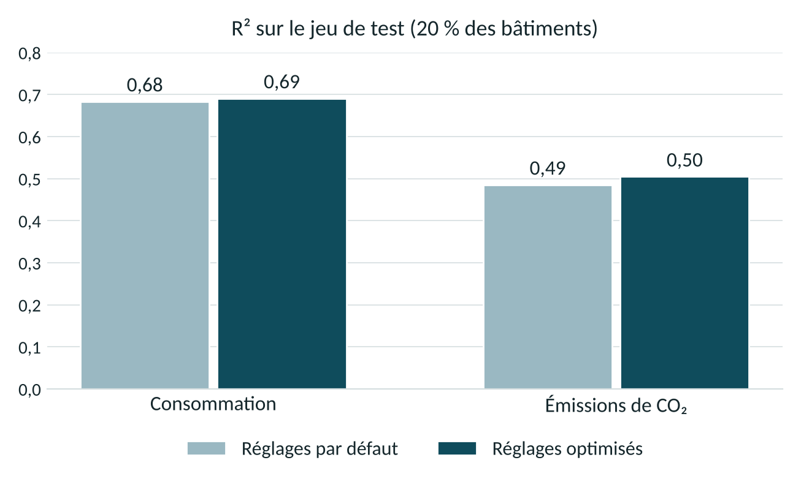
Régler la forêt aléatoire apporte un gain minime, très inférieur à la variation d'un découpage à l'autre
Démarche
Recherche en grille sur 4 réglages (256 combinaisons, 5 plis), uniquement sur le jeu d'entraînement.
Réglages retenus : profondeur 10 et 200 arbres dans les deux cas.
Courbe de profondeur (consommation) : le score en test plafonne vers 8 niveaux et ne progresse plus ensuite.
Erreur typique : × 1,68 → × 1,68 (consommation) · × 2,21 → × 2,22 (CO₂) : elle ne baisse pas. Un seul découpage entraînement / test (graine fixée).
+0,01 à +0,02 de R², erreur typique inchangée : sous la variation d'un pli à l'autre (écart-type 0,04 à 0,06)
Notes:
≈ 1:30. Chiffres du jeu de test mis de côté avant la recherche (graine 213 partout) : consommation R² 0,683 par défaut, 0,691 réglé (MAE 0,2260 puis 0,2262) ; CO₂ R² 0,485 puis 0,505 (MAE 0,3451 puis 0,3460). Le réglage améliore un peu le R² mais pas l'erreur absolue. Écarts-types de la validation croisée de la forêt : 0,045 (consommation) et 0,062 (CO₂) : le gain est dans le bruit. Réglages retenus : consommation {max_depth 10, max_features 10, min_samples_leaf 2, 200 arbres} ; CO₂ {max_depth 10, max_features 5, min_samples_leaf 1, 200 arbres}. Erreur typique = 10 puissance la MAE en log10.

Slide 14
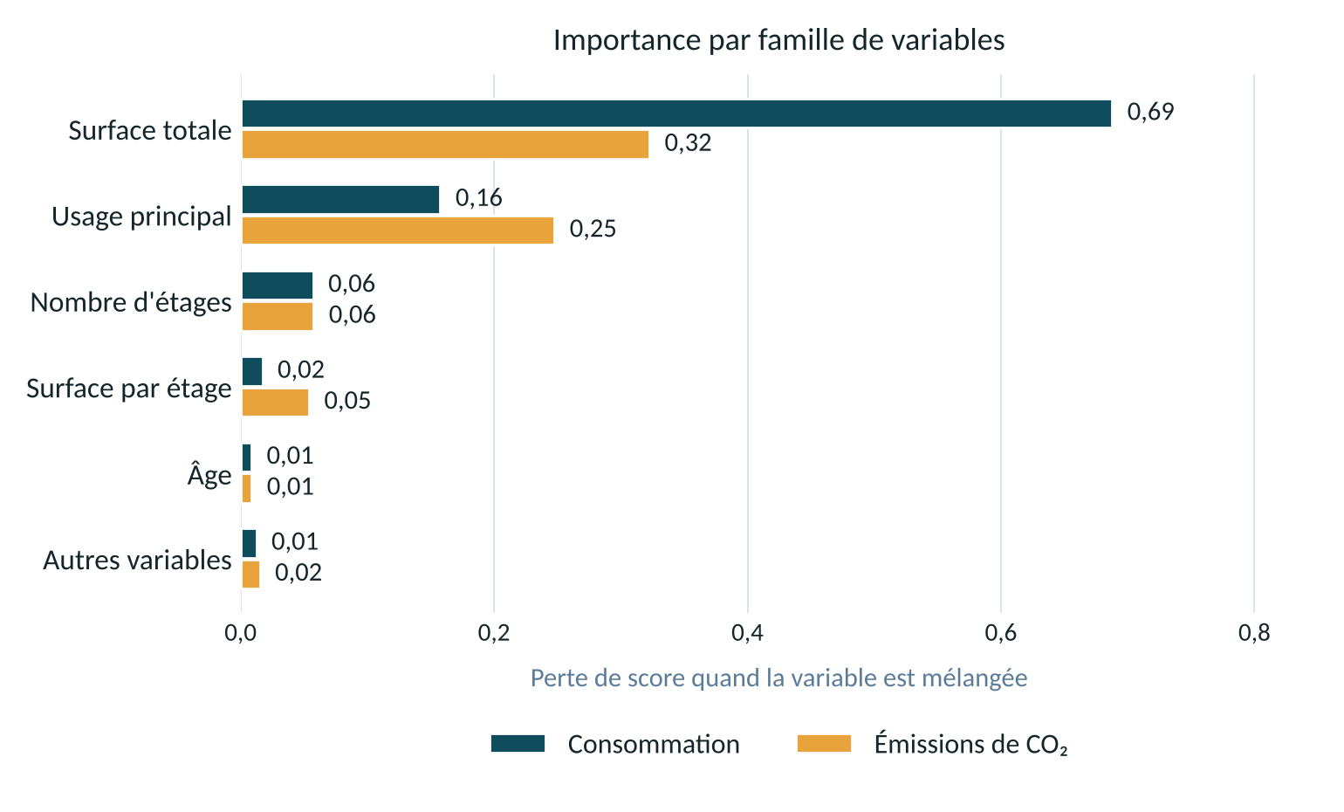
La surface domine la consommation ; pour les émissions, l'usage compte presque autant
Ce que ça dit
La surface est le facteur n°1 de la consommation (0,69), l'usage principal vient ensuite (0,16).
Pour les émissions, l'usage principal pèse presque autant que la surface (0,25 contre 0,32).
Hypothèse à vérifier : l'usage détermine la source d'énergie (gaz ou électricité), moteur des émissions.
Importance par permutation sur le jeu de test (modèle réglé, graine fixée). Ce sont des pertes de score, pas des parts : elles ne s'additionnent pas à 100 %. Colonnes d'usage encodées additionnées par famille (approximation). Autres = 2e usage, 3e usage, nombre d'usages, nombre de bâtiments. Le classement est stable d'une exécution à l'autre, pas les valeurs exactes.
Notes:
≈ 1:30. Graphique natif construit à partir de l'importance par permutation sur le jeu de test (graine 213), regroupée par famille. Consommation : surface totale 0,688 ; usage principal (somme des 6 colonnes binaires) 0,158 ; étages 0,057 ; surface par étage 0,017 ; âge 0,009. Émissions : 0,323 ; 0,248 ; 0,058 ; 0,054 ; 0,009. Ce sont des pertes de score quand on mélange la variable, pas des parts du total. Additionner des colonnes binaires corrélées est une approximation, et les colonnes d'encodage ne s'interprètent pas une à une. Selon les exécutions (avant fixation de la graine), le poids relatif de l'usage pour les émissions variait de 60 % à 80 % de celui de la surface : le classement tient, pas la valeur exacte. L'explication par la source d'énergie est une hypothèse, pas un résultat du notebook.

Slide 15
Ce qu'il faut retenir
Un modèle utilisable
La forêt aléatoire estime la consommation à un facteur d'environ 1,7 près et les émissions à environ 2,2 près, sur des bâtiments jamais vus.
1
Des facteurs simples
Surface d'abord, usage ensuite (surtout pour les émissions) : des informations disponibles sans relevé.
2
Des limites assumées
Un seul millésime (2016), une marge d'erreur encore large sur les émissions, un gain d'optimisation dans la variabilité de la validation croisée.
3
Suite possible
Ajouter le ENERGY STAR Score, tester un modèle par type d'usage, intégrer plusieurs années.
4
Notes:
≈ 1:00. Conclure sur le sens métier. Chiffres issus du notebook corrigé (sans fuite de données). Garder 3 à 5 minutes pour les questions.

Slide 16
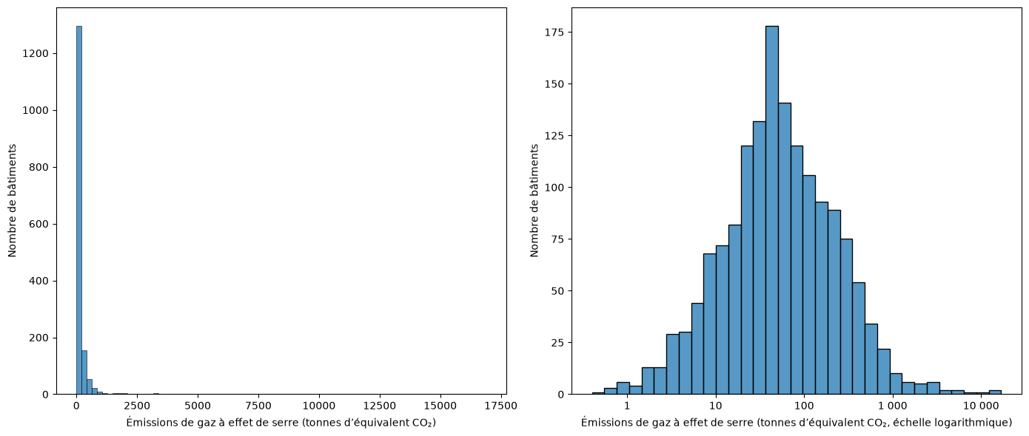
Annexe · Les émissions de CO₂ ont la même forme : très étalées, puis en cloche après le log
Lecture
Médiane de 50 tonnes d'équivalent CO₂, maximum de 16 871 : plus de 4 ordres de grandeur d'écart.
Notes:
Slide d'annexe, à garder en réserve pour les questions.

Slide 17
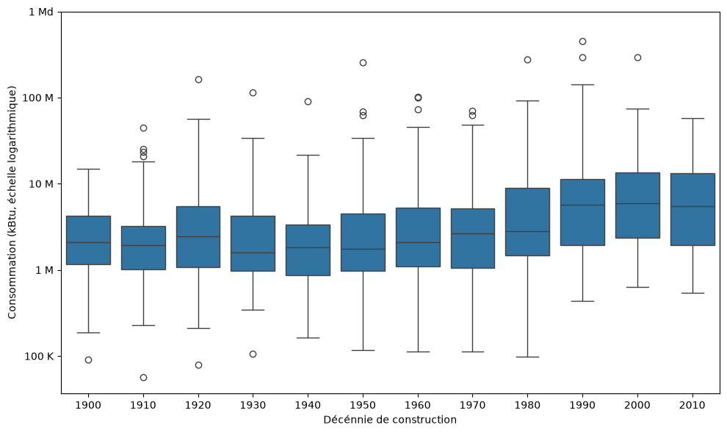
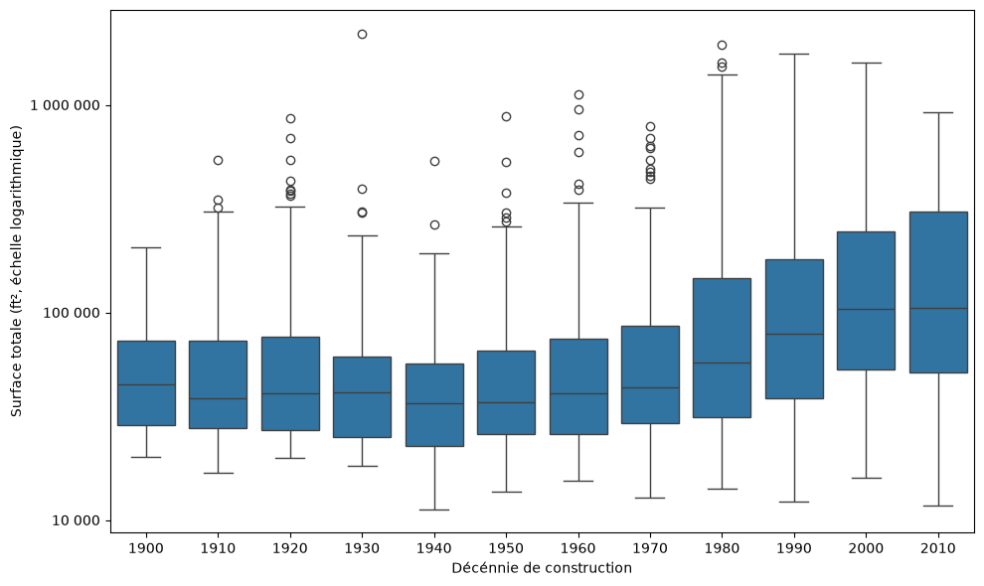
Annexe · Les bâtiments récents consomment plus, mais ils sont aussi plus grands
Consommation médiane : environ 2 M kBtu avant 1980, environ 6 M depuis 1990 (× 3).
Surface médiane : environ 40 000 à 45 000 ft² avant 1970, environ 105 000 ft² depuis 2000 (× 2 à 2,5).
La taille explique l'essentiel de l'écart. Poids de l'âge dans le modèle : 0,01, contre 0,69 pour la surface (consommation).
Notes:
Annexe, à garder en réserve. Médianes lues sur les graphiques : consommation environ 2 M kBtu pour 1900 à 1970, 2,8 M pour 1980, environ 6 M pour 1990 à 2010 ; surface environ 40 000 à 45 000 ft² avant 1970, 58 000 en 1980, 80 000 en 1990, environ 105 000 pour 2000 et 2010. La surface médiane est multipliée par 2 à 2,5, la consommation par 3 : la taille explique l'essentiel mais peut-être pas tout (intensité énergétique, types d'usage). Importances par permutation sur le jeu de test : BuildingAge 0,009, PropertyGFATotal 0,688 pour la consommation.

Slide 18
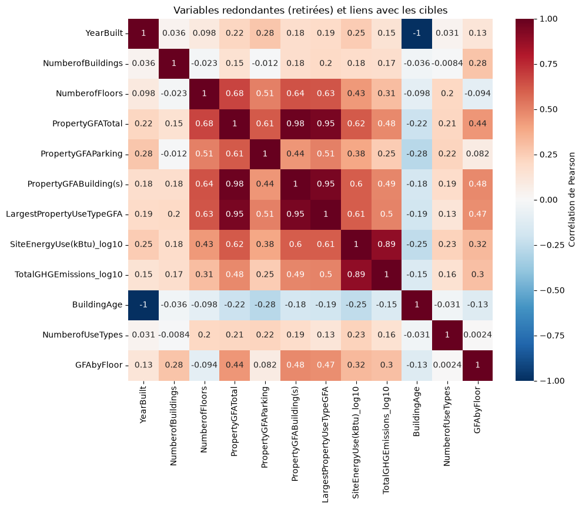
Annexe · Trois variables sont retirées car elles répètent la surface totale ou l'âge
Retirées (redondantes)
Année de construction : corrélation de −1 avec l'âge.
Surface des bâtiments et surface du premier usage : 0,98 et 0,95 avec la surface totale.
Lien avec la consommation (log)
Surface totale 0,62 · étages 0,43 · âge −0,25. Aucune variable ne dépasse 0,62.
Limite : corrélation linéaire, surfaces en valeurs brutes face à une cible en log10, donc lien sous-estimé.
Notes:
Annexe, à garder en réserve. Matrice de Pearson sur le DataFrame encodé. Elle justifie le retrait de YearBuilt (−1 avec BuildingAge), PropertyGFABuilding(s) (0,98) et LargestPropertyUseTypeGFA (0,95) par rapport à PropertyGFATotal. GFAbyFloor n'est pas redondante (0,44 avec la surface totale, −0,09 avec les étages). Corrélations avec SiteEnergyUse en log10 : surface totale 0,62, étages 0,43, nombre d'usages 0,23, âge −0,25. Pearson ne mesure que le lien linéaire : des liens modérés n'excluent pas un effet non linéaire, que les arbres captent mieux.

Slide 19
Annexe · Ajouter la localisation (latitude, longitude) n'apporte pas de gain mesurable
Cible | R² test (un découpage) | Erreur absolue (log10) | R² validation croisée | Écart moyen ± écart-type
Consommation | 0,683 → 0,690 | 0,226 → 0,224 | 0,668 → 0,667 | −0,002 ± 0,007
Émissions de CO₂ | 0,485 → 0,500 | 0,345 → 0,346 | 0,470 → 0,481 | +0,011 ± 0,012
Forêt aléatoire par défaut, même graine, mêmes plis : seule la présence des deux colonnes change (sans → avec).
Consommation : aucun effet. CO₂ : environ +0,01 de R², mais l'erreur absolue ne baisse pas, donc pas de gain utile.
Limite : un effet de quartier plus fin (zones, voisinage) n'est pas exclu, il n'a pas été testé.
La localisation n'est pas retenue : le modèle reste sur la taille, l'usage et l'âge
Notes:
Annexe, à garder en réserve : l'énoncé cite la situation géographique parmi les données structurelles. Test : même forêt par défaut (graine 213), avec et sans Latitude et Longitude, sur le même découpage et sur les mêmes plis. Consommation : écart moyen −0,002 ± 0,007 (pli par pli). CO₂ : +0,011 ± 0,012, soit environ +0,01 de R² mais MAE inchangée. Avec 5 plis non indépendants, l'incertitude sur la moyenne est de l'ordre de l'écart-type divisé par √5, donc un effet très faible sur le CO₂ n'est pas exclu. Risque si le gain avait été net : bâtiments voisins (même site) à la fois dans l'entraînement et le test, ce qui gonfle le score.

